Slide 1
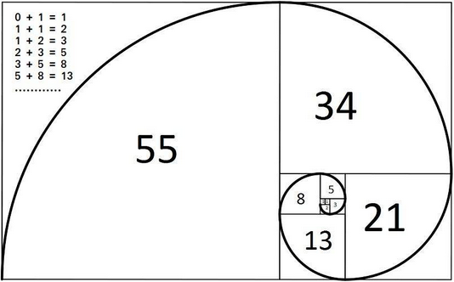
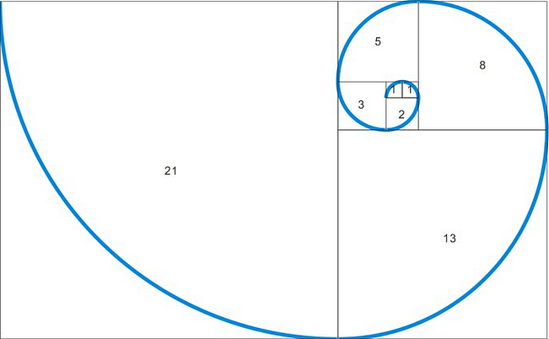
高中数学人教A版（2019）选择性必修2
第四章 数列
4.2 等差数列
4.2.1 等差数列的性质及其应用
第二课时
2023/12/20

Slide 2
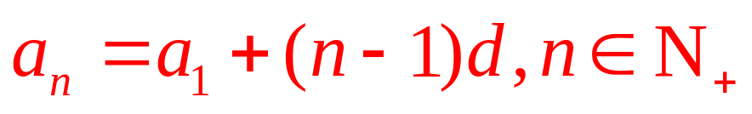
复习引入
1.等差数列的定义
2.等差中项的定义
如果在a与b中间插入一个数A，使a, A, b成等差数列，那么A叫做a与b的等差中项.
2A=a+b
3.等差数列的通项公式
4.等差数列的函数特征
函数图象上所有的点在同一条直线上：d＞0,等差数列单调递增；d＜0,等差数列单调递减；d＝0,等差数列为常数列.

Slide 3
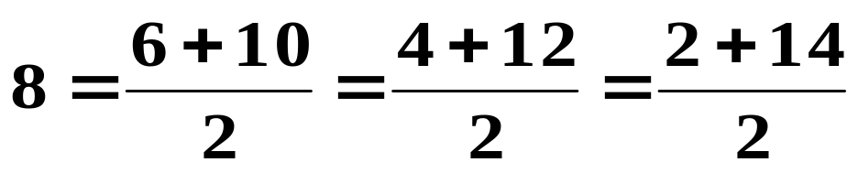
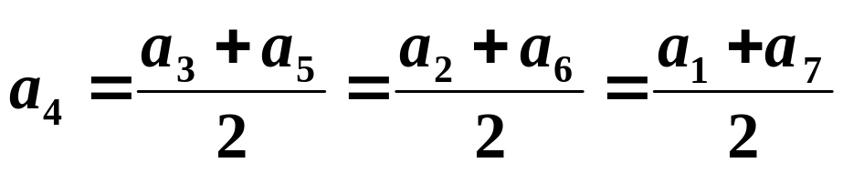
新知探究
探究1 等差数列的性质
问题1 观察等差数列: 2, 4, 6, 8, 10, 12, 14, 16,……说出8是哪两项的等差中项？并找到它们满足的规律？
问题2 观察项的角标满足什么关系？由此你能得到什么固定的结论吗？

Slide 4
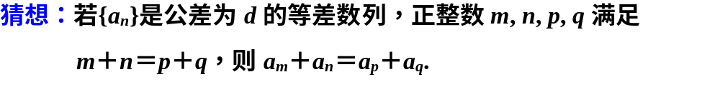
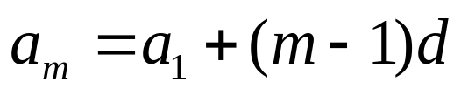

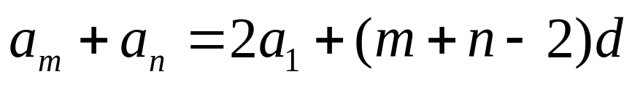
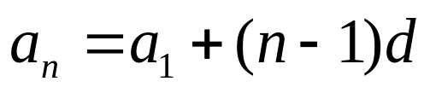
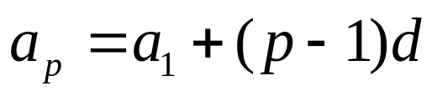
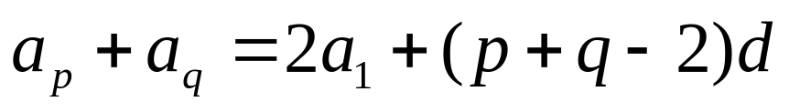
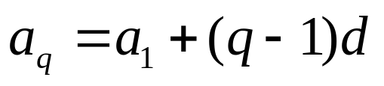
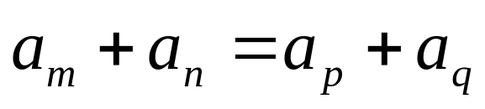
新知探究
证明：
反例： 常数列

Slide 5
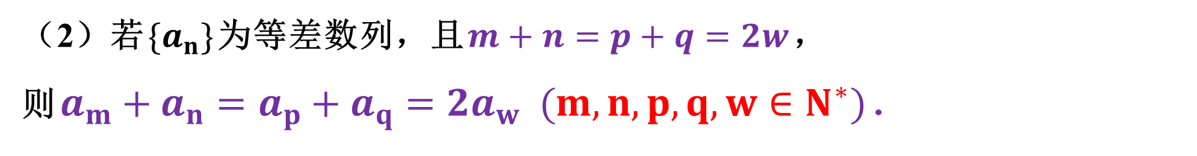
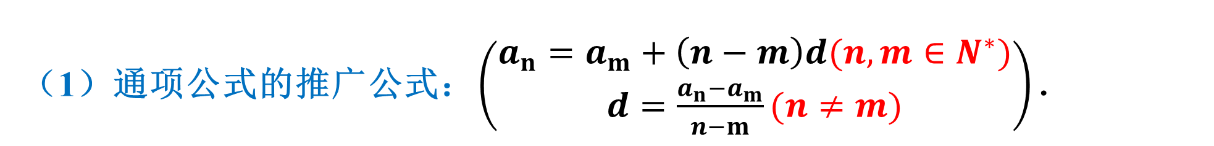
新知生成
等差数列一些常见的性质
（1）通项公式的推广公式： $\left(\begin{aligned}a_{n}=a_{m}+\left(n−m\right)d(n,m∈N^{∗}) \\ d=\frac{a_{n}−a_{m}}{n−m}(n≠m)\end{aligned}\right)$ ．
（2）若 $\{a_{n}\}$ 为等差数列，且 $m+n=p+q=2w$ ，
则 $a_{m}+a_{n}=a_{p}+a_{q}=2a_{w} (m,n,p,q,w∈N^{∗})$ ．
(3)对有穷等差数列，与首末两项“等距离”的两项之和等于首末两项的和，
即a₁＋a_{n}＝a₂＋a_{n－1}＝…＝a_{k}＋a_{n－k＋1}＝….

Slide 6
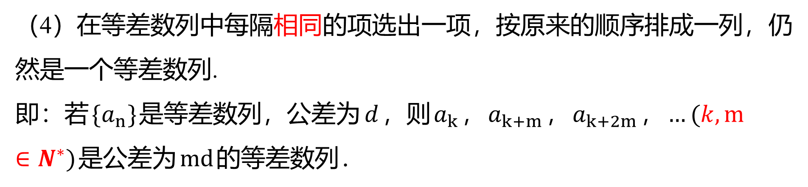
新知生成
（4）在等差数列中每隔相同的项选出一项，按原来的顺序排成一列，仍然是一个等差数列.
即：若 $\{a_{n}\}$ 是等差数列，公差为 $d$ ，则 $a_{k}$ ， $a_{k+m}$ ， $a_{k+2m}$ ， $…(k,m∈N^{∗})$ 是公差为 $md$ 的等差数列．
若下标成等差数列，则对应的项成等差数列.
(5)若{a_{n}},{b_{n}}分别是公差为d,d′的等差数列, 则
d
①数列{c＋a_{n}}的公差为 ；②数列{c·a_{n}}的公差为 ；
③数列{a_{n}＋a_{n＋k}}的公差为 ；④数列{pa_{n}＋qb_{n}}的公差为 .
cd
2d
pd＋qd′

Slide 7
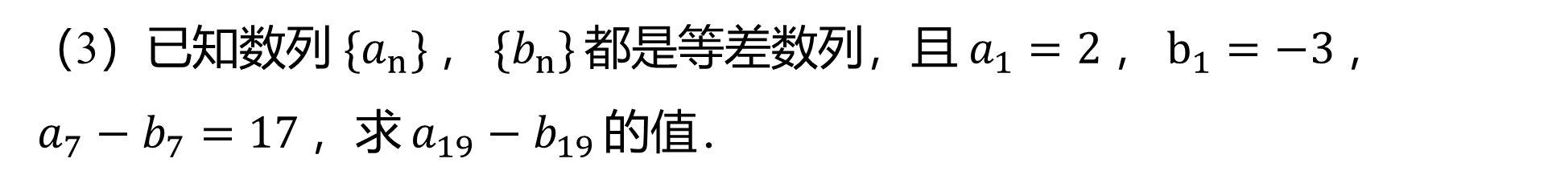
导学P10
例1 （1）已知等差数列 $\{a_{n}\}$ ， $a_{5}=10$ ， $a_{15}=25$ ，求 $a_{25}$ 的值；
（2）已知等差数列 $\{a_{n}\}$ ， $a_{3}+a_{4}+a_{5}+a_{6}+a_{7}=70$ ，求 $a_{1}+a_{9}$ 的值；
（3）已知数列 $\{a_{n}\}$ ， $\{b_{n}\}$ 都是等差数列，且 $a_{1}=2$ ， $b_{1}=−3$ ，
$a_{7}−b_{7}=17$ ，求 $a_{19}−b_{19}$ 的值．

Slide 8
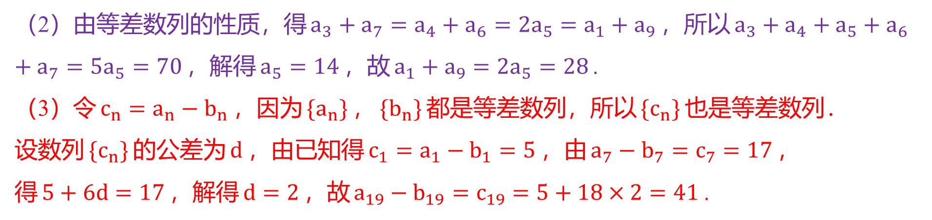
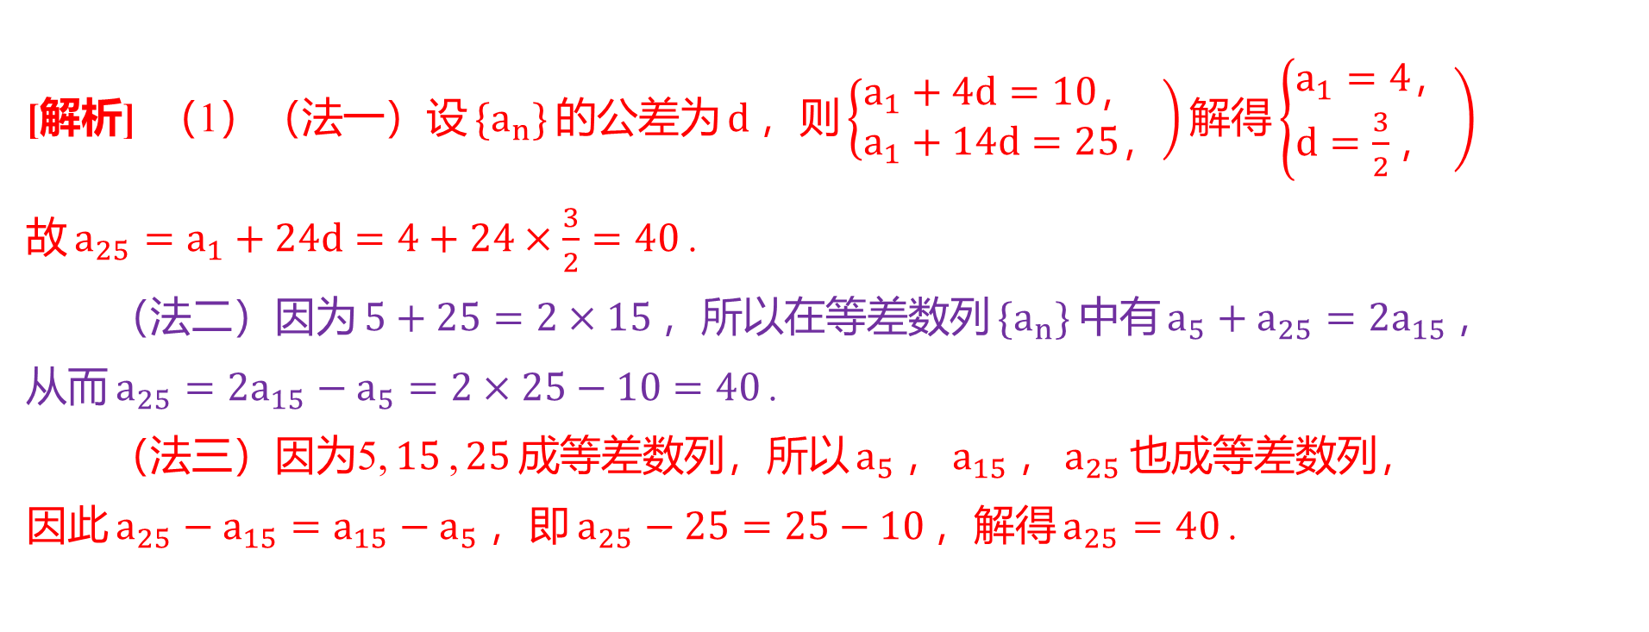
[解析] （1）（法一）设 $\{a_{n}\}$ 的公差为 $d$ ，则 $\left\{\begin{aligned}&a_{1}+4d=10， \\ &a_{1}+14d=25，\end{aligned}\right)$ 解得 $\left\{\begin{aligned}&a_{1}=4， \\ &d=\frac{3}{2}，\end{aligned}\right)$
故 $a_{25}=a_{1}+24d=4+24×\frac{3}{2}=40$ .
（法二）因为 $5+25=2×15$ ，所以在等差数列 $\{a_{n}\}$ 中有 $a_{5}+a_{25}=2a_{15}$ ，
从而 $a_{25}=2a_{15}−a_{5}=2×25−10=40$ .
（法三）因为5, $15$ , $25$ 成等差数列，所以 $a_{5}$ ， $a_{15}$ ， $a_{25}$ 也成等差数列，
因此 $a_{25}−a_{15}=a_{15}−a_{5}$ ，即 $a_{25}−25=25−10$ ，解得 $a_{25}=40$ .
导学P10
（2）由等差数列的性质，得 $a_{3}+a_{7}=a_{4}+a_{6}=2a_{5}=a_{1}+a_{9}$ ，所以 $a_{3}+a_{4}+a_{5}+a_{6}+a_{7}=5a_{5}=70$ ，解得 $a_{5}=14$ ，故 $a_{1}+a_{9}=2a_{5}=28$ .
（3）令 $c_{n}=a_{n}−b_{n}$ ，因为 $\{a_{n}\}$ ， $\{b_{n}\}$ 都是等差数列，所以 $\{c_{n}\}$ 也是等差数列．
设数列 $\{c_{n}\}$ 的公差为 $d$ ，由已知得 $c_{1}=a_{1}−b_{1}=5$ ，由 $a_{7}−b_{7}=c_{7}=17$ ，
得 $5+6d=17$ ，解得 $d=2$ ，故 $a_{19}−b_{19}=c_{19}=5+18×2=41$ .

Slide 9
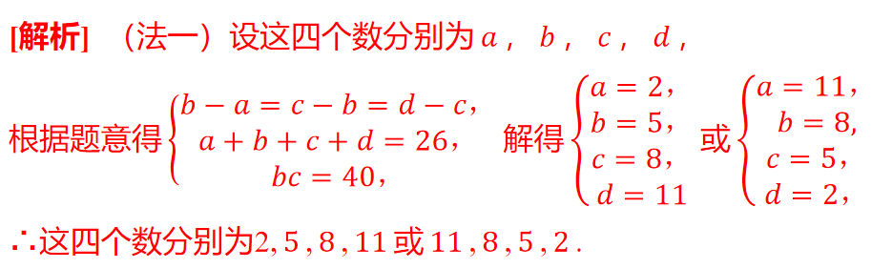
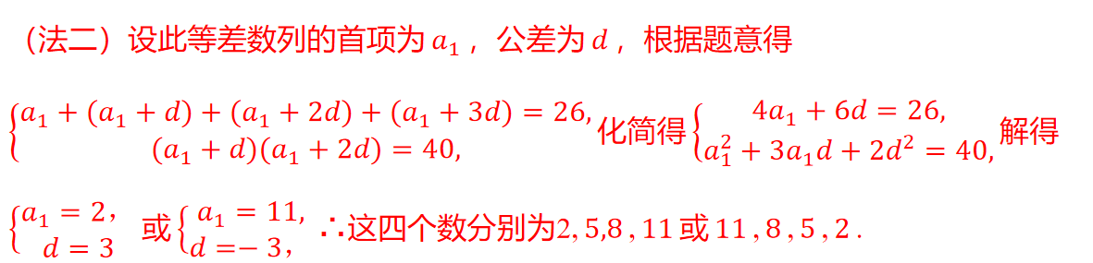
导学P10
例2 已知四个数成等差数列,它们的和为26,中间两项的积为40,求这四个数．

Slide 10
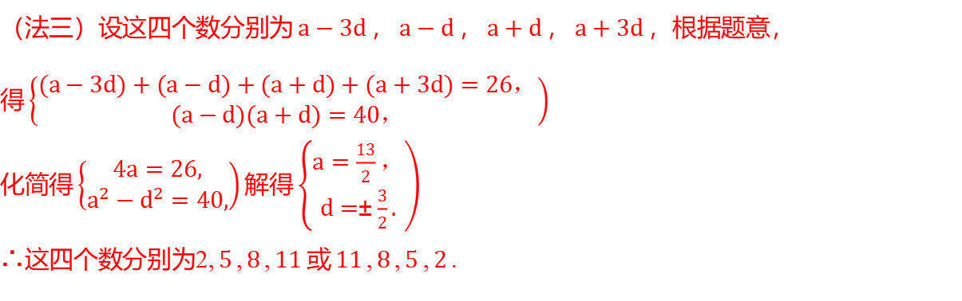
课堂练习
（法三）设这四个数分别为 $a−3d$ ， $a−d$ ， $a+d$ ， $a+3d$ ，根据题意，
得 $\left\{\begin{aligned}&(a−3d)+(a−d)+(a+d)+(a+3d)=26， \\ &(a−d)(a+d)=40，\end{aligned}\right)$
化简得 $\left\{\begin{aligned}&4a=26, \\ &a^{2}−d^{2}=40,\end{aligned}\right)$ 解得 $\left\{\begin{aligned}&a=\frac{13}{2}， \\ &d=±\frac{3}{2}.\end{aligned}\right)$
∴这四个数分别为2, $5$ , $8$ , $11$ 或 $11$ , $8$ , $5$ , $2$ .

Slide 11
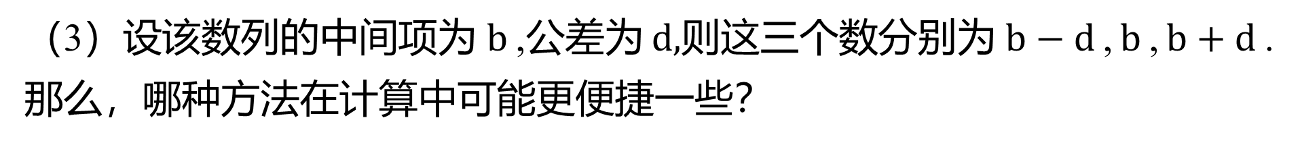
新知探究
问题1：对于三个数成等差数列，某班同学给出了以下三种设法：
（1）设这三个数分别为 $a$ ， $b$ ， $c$ .
（2）设该数列的首项为 $a$ ,公差为 $d$ ,则这三个数分别为 $a$ , $a+d$ , $a+2d$ .
（3）设该数列的中间项为 $b$ ,公差为 $d$,则这三个数分别为 $b−d$ , $b$ , $b+d$ .
那么，哪种方法在计算中可能更便捷一些？
问题2：如果四个数成等差数列，那么如何设这四个数更方便运算？

Slide 12
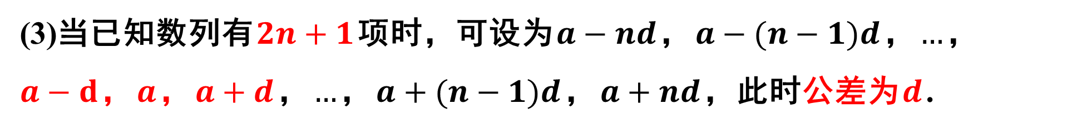
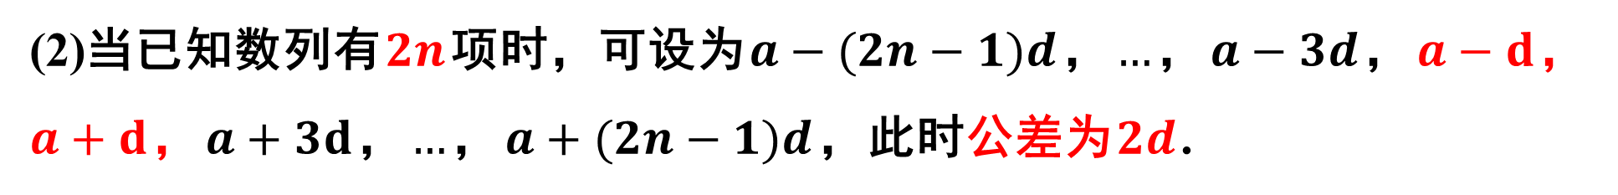
新知生成
对称项设法
(1)当已知条件中出现与首项、公差有关的内容时，可直接设首项为a₁，公差为d，利用已知条件建立方程(组)求出a₁和d，即可确定此等差数列的通项公式.
(2)当已知数列有 $2n$ 项时，可设为 $a−(2n−1)d$ ， $…$ ， $a−3d$ ， $a−d$ ， $a+d$ ， $a+3d$ ， $…$ ， $a+(2n−1)d$ ，此时公差为 $2d$ .
(3)当已知数列有 $2n+1$ 项时，可设为 $a−nd$ ， $a−(n−1)d$ ， $…$ ，
$a−d$ ， $a$ ， $a+d$ ， $…$ ， $a+(n−1)d$ ， $a+nd$ ，此时公差为 $d$ .

Slide 13
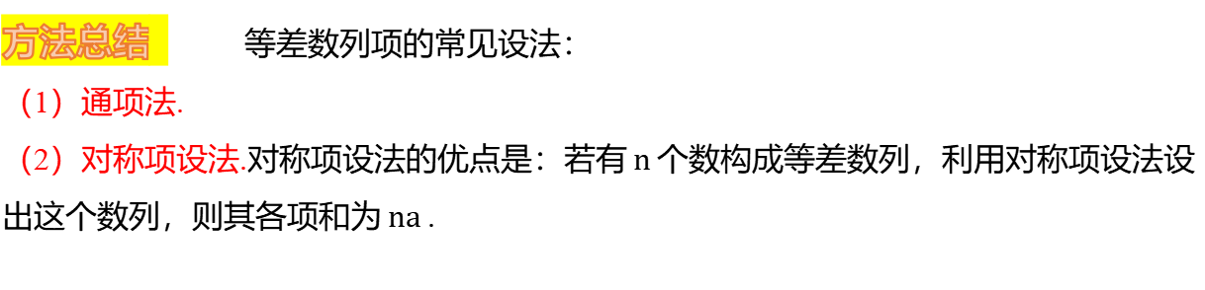
方法总结
方法总结 等差数列项的常见设法：
（1）通项法.
（2）对称项设法.对称项设法的优点是：若有 $n$ 个数构成等差数列，利用对称项设法设出这个数列，则其各项和为 $na$ .

Slide 14
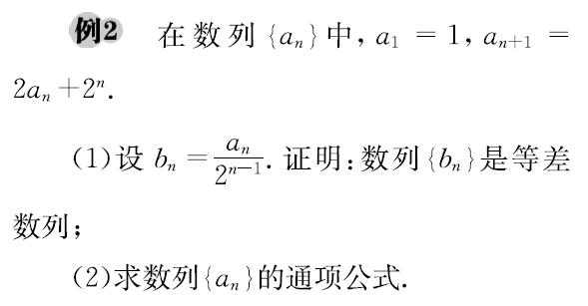
课堂练习

Slide 15
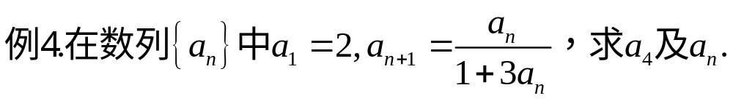
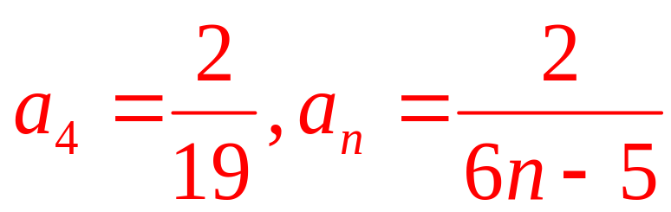
课堂练习

Slide 16
课堂小结
1.知识清单：
(1)等差数列通项公式的变形运用.
(2)等差数列的性质.
(3)等差数列中项的设法.
2.方法归纳：解方程组法.

Slide 17
课后作业
1.活页P8-P10《4.2.1等差数列的概念（2）》

